Slide 1

ДЕНЬ ВОЙСК НАЦИОНАЛЬНОЙ ГВАРДИИ РОССИЙСКОЙ ФЕДЕРАЦИИ
Государственное бюджетное образовательное учреждение дополнительного образования Республики Крым «Региональный центр по подготовке к военной службе и военно-патриотическому воспитанию»

Slide 2


Slide 3
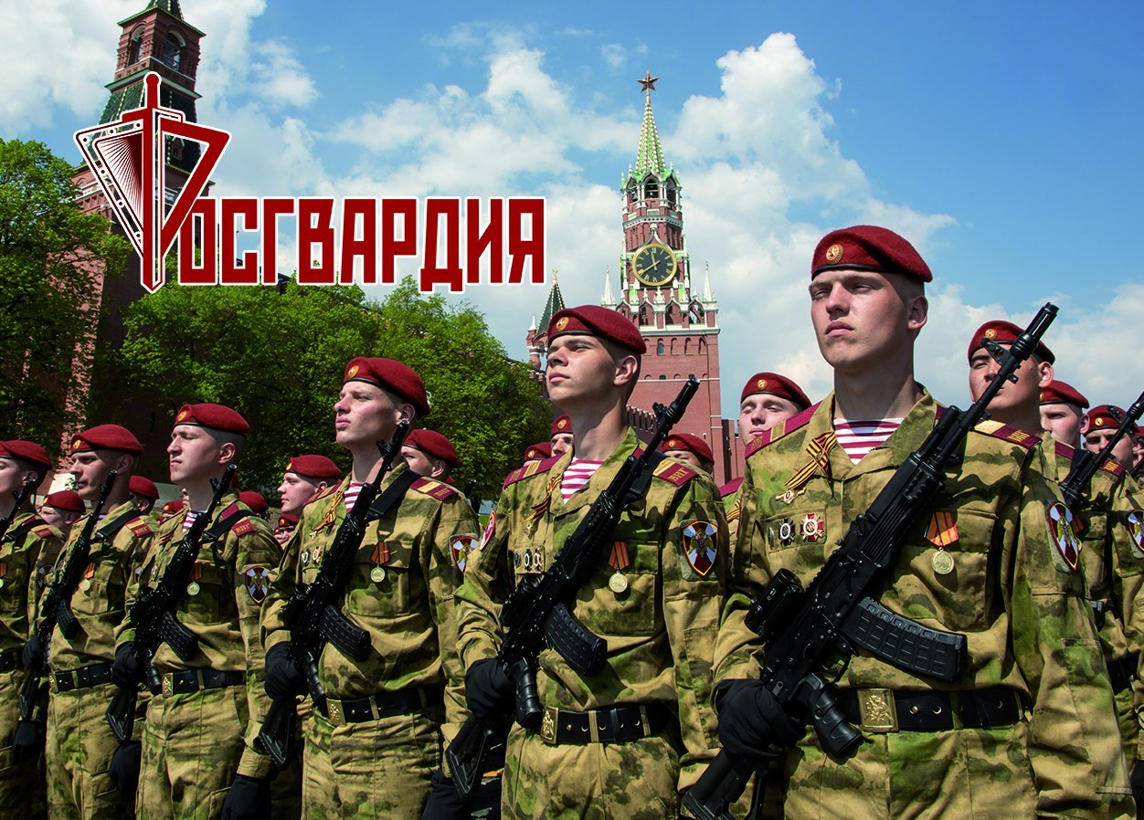

Slide 4
ВОЙСКА НАЦИОНАЛЬНОЙ ГВАРДИИ РОССИЙСКОЙ ФЕДЕРАЦИИ (C 2016 Г. ПО НАСТОЯЩЕЕ ВРЕМЯ)
5 апреля 2016 г. Указом Президента Российской Федерации в целях обеспечения государственной и общественной безопасности, защиты прав и свобод человека и гражданина был создан новый федеральный орган исполнительной власти – Федеральная служба войск национальной гвардии Российской Федерации (далее – Росгвардия).
Основой для формирования Росгвардии стали внутренние войска МВД России, доказавшие свою эффективность и способность выполнять широкий спектр служебно-боевых задач, направленных на обеспечение государственной и общественной безопасности.
Указом Президента Российской Федерации от 5 апреля 2016г. № 158 директором Федеральной службы войск национальной гвардии Российской Федерации – главнокомандующим войсками национальной гвардии Российской Федерации назначен генерал армии Виктор Васильевич Золотов. 3 июля 2016 г. вступил в силу Федеральный закон № 226-ФЗ «О войсках национальной гвардии Российской Федерации».

Slide 5


Slide 6
ЗАДАЧИ ВОЙСК НАЦИОНАЛЬНОЙ ГВАРДИИ РОССИЙСКОЙ ФЕДЕРАЦИИ
участие в охране общественного порядка, обеспечении общественной безопасности;
охрана важных государственных объектов, специальных грузов, сооружений на коммуникациях в соответствии с перечнями, утвержденными Правительством РФ;
участие в борьбе с терроризмом и экстремизмом;
участие в обеспечении режима чрезвычайного положения, военного положения, правового режима контртеррористической операции;участие в территориальной обороне Российской Федерации;
оказание содействия пограничным органам Федеральной службы безопасности в охране Государственной границы РФ;

Slide 7
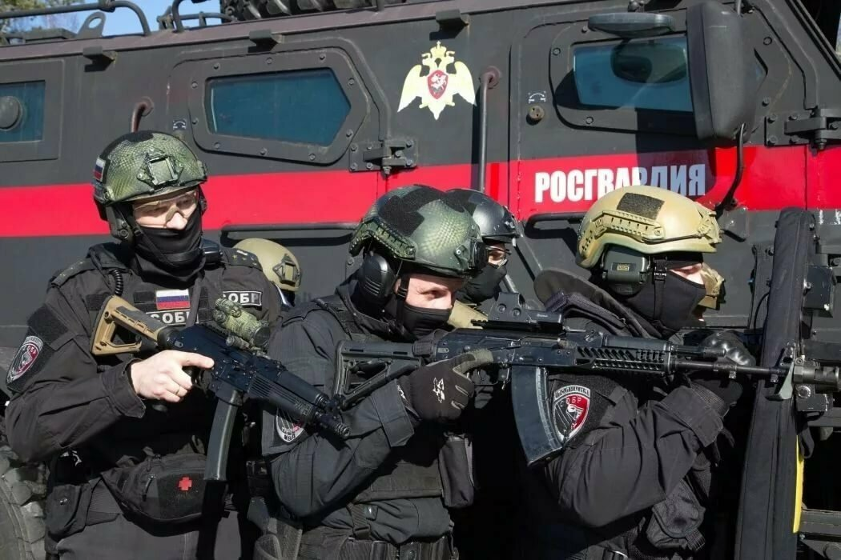

Slide 8
федеральный государственный контроль (надзор) за соблюдением законодательства РФ в области оборота оружия и в области частной охранной и частной детективной деятельности, а также за обеспечением безопасности объектов топливно-энергетического комплекса, за деятельностью подразделений охраны юридических лиц с особыми уставными задачами и подразделений ведомственной охраны;
охрана особо важных и режимных объектов, объектов, подлежащих обязательной охране войсками национальной гвардии РФ, в соответствии с перечнем, утвержденным Правительством РФ, охрана имущества физических и юридических лиц по договорам;
обеспечение по решению Президента Российской Федерации безопасности высших должностных лиц субъектов Российской Федерации (руководителей высших исполнительных органов государственной власти субъектов Российской Федерации) и иных лиц.

Slide 9
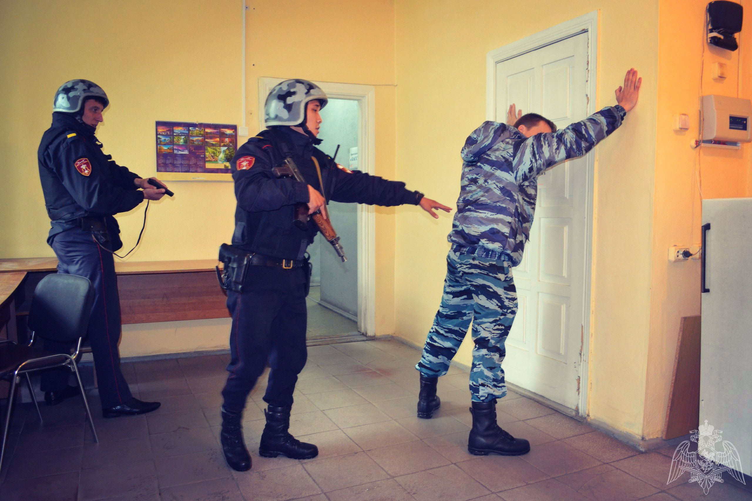

Slide 10
ВОЙСКА НАЦИОНАЛЬНОЙ ГВАРДИИ В ЦЕЛЯХ ВЫПОЛНЕНИЯ ВОЗЛОЖЕННЫХ НА НИХ ЗАДАЧ ОСУЩЕСТВЛЯЮТ СЛЕДУЮЩИЕ ПОЛНОМОЧИЯ:
общие полномочия;
специальные полномочия:
задержание;
вскрытие транспортного средства;
вхождение (проникновение) в жилые и иные помещения, на земельные участки и территории (акватории);
оцепление (блокирование) участков местности (акваторий), жилых и иных помещений, строений и других объектов;
формирование и ведение банков данных о гражданах;
полномочия по обеспечению режимов чрезвычайного положения, военного положения и правового режима контртеррористической операции и полномочия, связанные с участием в контртеррористической операции;
иные полномочия, предусмотренные федеральными конституционными законами, настоящим Федеральным законом, другими федеральными законами и иными нормативными правовыми актами Российской Федерации.

Slide 11
Сегодня Росгвардия – это один из важнейших элементов системы безопасности государства. Верные девизу ведомства «Всегда на страже!» военнослужащие и сотрудники Росгвардии успешно выполняют ответственные задачи и всегда оказывают помощь попавшим в беду.

Slide 12


